Slide 1
OSS開発コミュニティの進化の理解を
目的としたコミュニケーション分析
：Politeness分析適用の試み
和歌山大学
宮崎智己 山谷陽亮 東裕之輔 大平雅雄
Notes:
OSS開発コミュニティの進化の理解を目的としたコミュニケーション分析：Politeness分析適用の試み と題しまして和歌山大学の宮崎が発表いたします．

Slide 2
背景
近年，OSSは企業におけるソフトウェア開発の生産性向上のために積極的に利用されている
企業は，継続的に進化・発展しているOSSを再利用したい
  OSSはボランティアによって自由に開発・保守されている
  継続的に進化していないOSSは，開発者コミュニティが消滅する可能性がある
OSSが継続的に進化するには，開発者コミュニティが継続的に進化していることが重要である
Notes:
近年，OSSは企業におけるソフトウェア開発の生産性向上のために積極的に利用されています．
企業は継続的に進化・発展しているOSSを再利用したいと考えています．ここでのOSSの進化は，外部環境やユーザのニーズに合わせてOSSが変化していくことを指します．
OSSは主にボランティアの開発者によって開発・保守されているため継続的に進化していなければ，開発コミュニティが消滅してしまい開発保守が行われなくなる可能性があります．
よって，OSSが継続的に進化するには，開発者コミュニティが継続的に進化していることが重要です

Slide 3



OSS開発コミュニティの進化に関する研究
開発者の平均活動期間は約1.5年
  1.5年以内に重要な役割を与える必要がある
コミュニティ維持にはコーディネータが必要
開発者コミュニティ
ユーザコミュニティ
Notes:
そのため，OSS開発コミュニティの進化に関する研究が盛んに行われています．
先行研究では，OSS開発者がプロジェクトに参加してから離脱するまでの平均活動時間は約1.5年としており．開発者により長く継続的にプロジェクトに貢献してもらうためには，1.5年以内に重要な役割を与える必要があるとされています．
また，OSSコミュニティには開発者コミュニティとユーザコミュニティがあり，そのコミュニティをつなげるコーディネータと呼ばれる開発者の存在が確認されています．このコーディネータは，ユーザのニーズを理解し開発者に伝えており，OSSが進化していく上で非常に重要な役割を担っています．

Slide 4
OSS開発コミュニティの進化に関する研究
開発者の平均活動期間は約1.5年
  1.5年以内に重要な役割を与える必要がある
コミュニティ維持にはコーディネータが必要
実際のコミュニケーションを確認しなければ
このような事実の理解をすることはできない
Notes:
しかし，このような現象の根拠は明らかになっていません．
なぜなら，先行研究ではコミュニティ内のコミュニケーションには着目していないため，実際にどのようなコミュニケーションが行われているかわからないからです．
そのため，このような事実を理解するためには実際のコミュニケーションについて理解しておく必要があります．
ミュニケーションを見ないとこの事実を理解できない
1.5年はなぜかわからない（モチベーションを見るためには質的側面をみなければならない）
コミュニティ維持には新人開発車の獲得が必要（ユーザも開発者になる）

Slide 5
新規開発者の参入障壁
OSS開発コミュニティの進化には，新規開発者の参集が重要である
新規開発者の58個の参入障壁
  コミュニケーション障害
    古参開発者との関わり方
    ぞんざいなコミュニケーション
実際に行なわれているコミュニケーションがコミュニテイの進化に影響を与えているかを理解する必要がある
Notes:
また，コミュニティが進化していくためには新規開発者の参加が重要です．
しかしながら，新規開発者がコミュニティに参加する際に58個の障壁が存在すると言われています．
その障壁のうち，コミュニケーションに関する障壁があります．
例えば長い期間活動をしている開発者とうまくコミュニケーションができなかったり，他の開発者とコミュニケーションをとった際に，ぞんざいなコミュニケーションをとられてやる気が無くなってしまうと言われています．
このような障壁が実際にコミュニティの進化に影響を与えているかを調べるためにも，実際に行われているコミュニケーションを理解する必要があります．
古参のメンバーから雑にあつかわれるため，やる気が削がれる
うまくいっているコミュにrティといってないコムにティの質的側面を調べる必要がある
無作法なコミュニケーションとコミュニティの進化の関係を理解する必要ある

Slide 6
研究の目的
目的：コミュニケーションの質的側面がコミュニティの進化に影響を与えているかを明らかにする
  コミュニケーションの質的側面：Politeness
リサーチクエスチョン
  RQ1：トップ開発者間でPolitenessに違いはあるのか？
  RQ2：トップ開発者と一般開発者のPolitenessに違いはあるのか？
  RQ3：自ら発信する場合と他者へ返信する場合でPolitenessに違いはあるか？
  RQ4：Politenessは時期を問わず一定なのか？時期により変動するのか？
Notes:
そこで本研究では，コミュニケーションの質的側面：Politenessがコミュニティの進化に影響を与えているかを明らかにすることを目的とします．
本研究の目的を達成するために以下の4つのリサーチクエスチョンを設定しました．
次に，Politenessについて説明します．

Slide 7
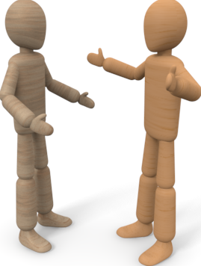
Politeness
コミュニケーション中にお互いのフェイス(自己決定・他者評価の欲求)を侵さないようにする言語的配慮
  相手と親密になりたい欲求
  相手と一定の距離を保っていたい欲求
相手との関係に適した言葉遣い
  単純な「丁寧さ」ではない
Notes:
Politenessとはコミュニケーション中において，相手にあまり干渉されたくないという自己決定の欲求・自分のことを認められたい・相手と親密になりたいというような他者評価の欲求という二つのフェイスを侵さないようにする言語的配慮のことを言います．
そのため，相手との関係に適した言葉遣いをとる必要があります．
しかし，目上の人に敬語を使うといったような単純に丁寧なコミュニケーションのことを指すわけではありません．

Slide 8
Politeness Strategy
20種類のStrategyが存在
Gratitude（感謝）
Please（要求）
Greeting（挨拶）
Hedge（曖昧な表現）
Apologizing（謝罪）
Direct question （直接的な質問）
Negative lexicon （ネガティブワード）
deference （敬意）
Notes:
PolitenessにはPoliteness Strategyと呼ばれる20種類の分類があります．
ここでは例としてつのストラテジを説明します．
Gratitude・・・相手に感謝する
Greeting・・・挨拶

Slide 9

    会話の例
Politenessの高い例
Politenessの低い例
いえいえ！
こちらこそありがとう！
やあ！
この前はありがとう！
この前の件はなんだったの？
別にいいじゃないか…
Notes:
ここでPolitenessの高い例を低い例を紹介します．
この二つの例から，単純な丁寧な言葉遣いということではないことがわかります．
高い例では，お互いを否定しないために，他者から認められたいという欲求を満たしています．
逆に悪い例では，黄色の人の発言には否定的なニュアンスが含まれているため，青色の人の自己決定の欲求が侵されています．
次にPolitenessを分析するツールについて 説明します．
日本語の会話している絵で
いい例と悪い例の２パターン

Slide 10

    Stanford Politeness
Politeness解析ツール
分析処理の手順
  テキストの構文解析
  Politeness Strategyの検出
  Support Vector Machine(SVM)を用いたPoliteness値予測
Politeness Strategyの検出
SVM
０〜１
Politeness値
Notes:
本研究ではStandford Politenessというツールを用いて分析を行いました．
分析の手順としましては，まずテキストの構文解析を行い,単語の品詞や係り受けを判別します．
その判別結果からPoliteness Strategyを検出し，機械学習雨を用いたSVMによってPolitenessを数値化します．

Slide 11



ケーススタディ
Apache HTTP Server（コミュニティが継続的に進化しているプロジェクト）を対象としたケーススタディを行う
  対象期間：1995/9/11~2016/3/30
  開発者：上記の期間の送信メール数Top10の開発者
分析手順
データの取得
対象メール
開発者
メーリングリスト
対象開発者の選出
Politeness分析
Notes:
PolitenessとOSSコミュニティの進化が関係あるかを確かめるために，Apache HTTPD Serverを対象としたケーススタディを行いました．
Apache HTTPD Serverを対象とした理由は，20年以上続いているOSSプロジェクトであること，ボランティアの開発者がメインで開発しているために社会的地位によるコミュニケーションの影響がないことが挙げられます．
次にリサーチクエスチョンの結果を説明します．
時間の都合上RQ1の結果と考察については割愛します．

Slide 12

    RQ2,3の結果と考察
    トップ開発者と一般開発者/メール発信と送信で
    Politenessに違いはあるか？
メールを発信する場合
  コア開発者
  一般開発者
こんな機能を追加しようと思っています
内容が理解できないんですが，だれか教えてくれませんか？
Notes:
RQ2,3についての結果と考察をします．
まずは，メールを発信する場合についてです
トップ開発者と一般開発者で比較すると，一般開発者の方がPoliteness値が高くPoliteなメールを送っていることがわかりました．
またトップ開発者・一般開発者ともに返信する場合よりもPoliteness値は高い値を示していました．
このような結果の理由として自分からメールを発信する場合，機能追加や新バージョンのリリースの提案やソフトウェアに対する質問など他者からの賛同や意見を求める内容になるからであると考えられます．

Slide 13
    RQ2,3の結果と考察
    トップ開発者と一般開発者/メール発信と送信で
    Politenessに違いはあるか？
メールを返信する場合
  コア開発者間
  一般開発者・コア開発者間
そこは間違いだろ
間違いじゃない
そこは間違いな気がするんですが…
どうでしょう？
〜〜〜だから間違いじゃない
Notes:
次に，メールに返信する場合について説明します．
この場合でも一般開発者の方がトップ開発者よりもPoliteなメールを送っていました．
また．どちらの開発者も発信する場合よりはPoliteness値が低い結果になっていました．
この結果は，メールを送る相手が特定していて，かつコード変更や機能追加などの開発についての議論が行なわれており，間違いなどを指摘しなればいけないからではないかと考えられます．
また，トップ開発者は開発に深く関わっているため，一般開発者の質問に対して親身に答えているケースも見られました．
コア同士パターン，コア一般開発者パターン

Slide 14
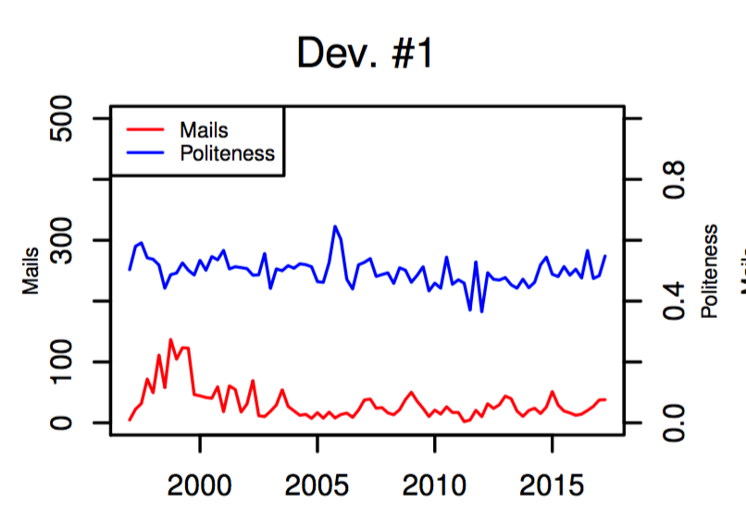
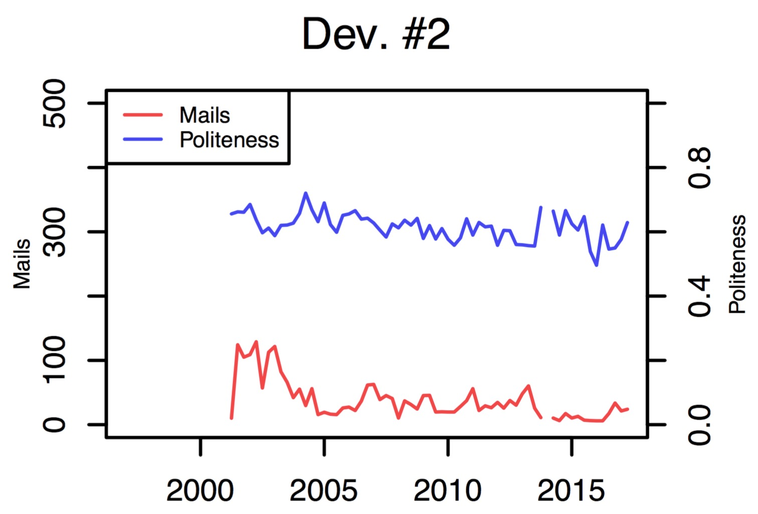
RQ4の結果の考察
Politenessは時期により変動するか？
長期的（10年以上）活動している開発者は
急激な変動はなく参加初期から一定の範囲で変動
Notes:
次に， RQ4の結果と考察を行います．
表示しているグラフはPolitenessとメール件数についての時系列変化を表してます．
赤色の線がメール数，青色の線がPoliteness値です．
ここで，表示されている線は，それぞれ3ヶ月毎に平均を取った値です．
この理由として，外れ値の影響でグラフの読み取りが困難になることがあるためです．
開発者10名中Dev.1と2の二人は他の開発者と比べ長期的に活動を行っており，参加初期のPoliteness値と比べ急激な変化がなく，一定の値の間を変動していました．
この結果から，長期的に活動する開発者は一定のPolitenessを保ったコミュニケーションをとっていることが考えられます．

Slide 15
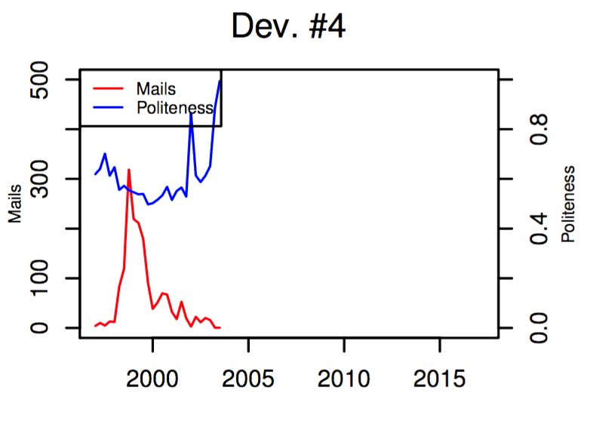
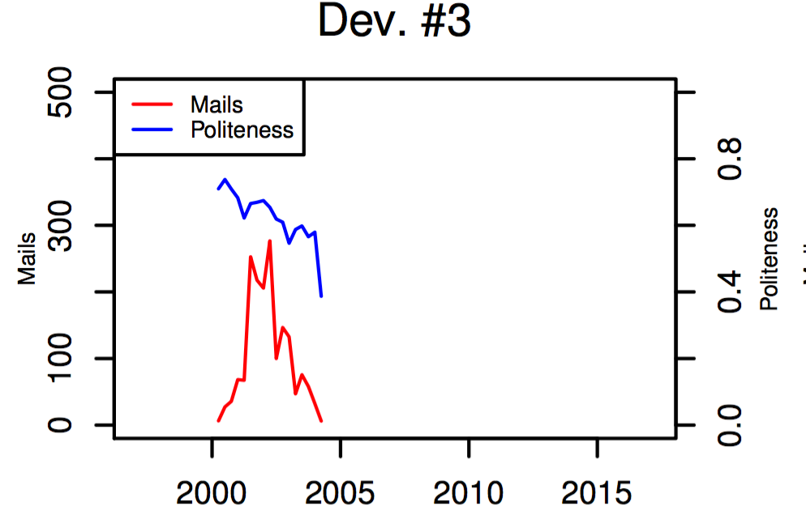
RQ4の結果の考察
Politenessは時期により変動するか？
プロジェクトの離脱者は離脱前に
急激に増加する場合と減少する場合がある
Notes:
一方でコミュニテイを離脱した開発者は，プロジェクト参加初期からPoliteness値が大きく変動してます．
またコミュニティを離脱する直前には，急激なPoliteness値の変動が見られました．
Dev#$のようなパターンでは大きく増加しており，Dev#3については大きく減少しています．

Slide 16
RQ4の結果の考察
Politenessは時期により変動するか？
プロジェクトの離脱者は離脱前に
急激に上昇する場合と減少する場合がある
コミュニティに対して嫌気がさしてきて
距離を置こうとしているためではないか
Notes:
Dev4のような増加をしている理由として，コミュニティに対して嫌気がさしてきて距離を置こうとしているのが
メールの文章に現れているからだと考えることができます．

Slide 17
RQ4の結果の考察
Politenessは時期により変動するか？
プロジェクトの離脱者は離脱前に
急激に上昇する場合と減少する場合がある
離脱前に複数の開発者と口論していた
開発者間の意見衝突の判別の目安になる
Notes:
離脱直前に急増したケースですが，
Dev3は離脱直前に複数の開発者と開発に関して口論していることがメール本文から確認できました．
その後すぐ離脱しているため，Politeness値の急激な減少は開発者間の意見衝突などの非常事態を判別するための目安となるのではないかと考えられます．

Slide 18
まとめと今後の課題
まとめ
  コミュニケーションの質的側面がOSS開発コミュニティの進化に影響するかを知るために，Politeness分析を行った
  Politeness分析は有用である
今後の課題
  メールの内容の確認
  コア同士，コア・一般開発者同士で分けてPoliteness分析
Notes:
まとめと今後の課題は以上です

Slide 19
コミュニケーションの内容に着目した研究
近年，礼儀や感情の表出といったコミュニケーションの質的側面が重要視されている
  Sentimental Analysis
  Politeness Analysis
開発者の感情とソフトウェア品質との関係に着目
  修正した不具合数と開発者の感情に相関がある

Slide 20
    Politeness Strategy
Positive Politeness
  聞き手と話し手の親密な関係を表示する表現
  相手との関係を親密にするための言動
  例…感謝や賞賛など，否定も含まれる
Negative Politeness
  聞き手のフェイスを侵さないようにする表現
  社会的距離を保つための言動
  例…謝罪や前置きなど(敬語も含む)
Notes:
PolitenessにはPositive PolitenessとNegative Politenessの二つの2つのストラテジーがあります．
Positive Politenessはコミュニケーションする相手との親密な関係を表したり，親密になろうとするための言動です．
例としては，相手への感謝や賞賛は相手を喜ばせるような言動がありますが．逆に相手の意見を批判するような場合でもPositiveです．
これは相手とある一定の関係を築けているためにできることであると考えられるからです．
一方で,Negative Politenessはコミュニケーションする際に，相手と一定の距離を守るようにするための言動です．例としては，自分のミスに関しり相手への謝罪であったり，頼みごとです．また，敬語のような社会的地位が関係している言語というのもNegative Politenessに含まれます．

Slide 21
Politeness Strategyの内訳
Strategy | Politeness
Gratitude | 0.87
Deference | 0.78
Greeting | 0.43
Positive lexicon | 0.12
Negative lexicon | -0.13
Apologizing | 0.36
Please | 0.49
Please start | -0.30
Indirect (btw) | 0.63
Direct question | -0.27
Strategy | Politeness
Direct start | -0.43
Counterfactual modal | 0.47
Indicative model | 0.09
1st person start | 0.12
1st person pl. | 0.08
1st person | 0.08
2nd person | 0.05
2nd person start | -0.3
Hedge | 0.14
Factuality | -0.38
Notes:
Indirect:
Direct question:why,what,how？の文
Direct start::So,or,などから開始している文
Counterfactual model:Could you〜？の文
Indicative model:Can you〜？の文
1st person pl.はwe,our など複数系
Hedgeは曖昧な表現
Factualityは確かに，本当にといった表現が含まれる

Slide 22
Stanford Politeness 適用例
No | 例文 | Politeness値
1 | OK, thanks for your suggestion. I will change that. Regards XXX(XXX は,ファーストネーム). | 0.997
2 | Oh dear. My question is already slipping down the list into obscurity... I guess I must be the only person using eclipse 3.4 who would like to be able to do this. | 0.507
3 | So, what was the solution for this problem then?? | 0.122

Slide 23
    開発者のメール内訳
開発者 | メール送信 |  | メール発信 |  | メール返信 |  | メール受信
 | 送信数 | 月平均 | 発信数 | 割合(%) | 送信数 | 割合(%) | 受信数 | 割合(%)
Dev#1 | 8006 | 32.7 | 1014 | 12.7 | 6992 | 87.3 | 5610 | 70.1
Dev#2 | 7391 | 38.1 | 694 | 9.4 | 6697 | 90.8 | 5580 | 75.5
Dev#3 | 5268 | 109.8 | 503 | 9.6 | 4765 | 90.5 | 4186 | 79.5
Dev#4 | 5063 | 37.5 | 790 | 15.6 | 4273 | 84.4 | 3303 | 65.2
Dev#5 | 4820 | 24.8 | 569 | 11.8 | 4251 | 88.2 | 3399 | 70.5
Dev#6 | 4064 | 30.6 | 2472 | 60.8 | 1592 | 39.2 | 2051 | 50.5
Dev#7 | 3838 | 16.0 | 443 | 11.5 | 3395 | 88.5 | 2437 | 63.5
Dev#8 | 3738 | 38.5 | 1070 | 28.6 | 2668 | 71.4 | 2513 | 67.2
Dev#9 | 3279 | 72.9 | 1699 | 51.8 | 1580 | 48.2 | 1741 | 53.1
Dev#10 | 2629 | 32.1 | 620 | 23.6 | 2009 | 76.4 | 1526 | 58.0

Slide 24
    メール送信のPoliteness値
開発者 | 平均値 | 中央値 | 最大値 | 最小値 | 標準偏差
Dev#1 | 0.50 | 0.48 | 1.00 | 0.01 | 0.21
Dev#2 | 0.62 | 0.64 | 1.00 | 0.01 | 0.24
Dev#3 | 0.64 | 0.66 | 1.00 | 0.01 | 0.22
Dev#4 | 0.55 | 0.55 | 1.00 | 0.01 | 0.23
Dev#5 | 0.57 | 0.56 | 1.00 | 0.03 | 0.23
Dev#6 | 0.70 | 0.75 | 1.00 | 0.01 | 0.26
Dev#7 | 0.54 | 0.52 | 1.00 | 0.01 | 0.22
Dev#8 | 0.57 | 0.56 | 1.00 | 0.03 | 0.24
Dev#9 | 0.58 | 0.57 | 1.00 | 0.03 | 0.24
Dev#10 | 0.59 | 0.59 | 1.00 | 0.02 | 0.22

Slide 25
    結果:RQ2(トップ開発者と一般開発者でPolitenessに違いはあるか？)
開発者 | メール送信
 | 平均値 | 中央値 | 最大値 | 最小値 | 標準偏差
一般開発者 | 0.63 | 0.65 | 1.00 | 0.01 | 0.24
dev#1 | 0.50 | 0.48 | 1.00 | 0.01 | 0.21
dev#2 | 0.62 | 0.64 | 1.00 | 0.01 | 0.24
dev#3 | 0.64 | 0.66 | 1.00 | 0.01 | 0.22
dev#4 | 0.55 | 0.55 | 1.00 | 0.01 | 0.23
dev#5 | 0.57 | 0.56 | 1.00 | 0.03 | 0.23
dev#6 | 0.70 | 0.75 | 1.00 | 0.01 | 0.26
dev#7 | 0.54 | 0.52 | 1.00 | 0.01 | 0.22
dev#8 | 0.57 | 0.56 | 1.00 | 0.03 | 0.24
dev#9 | 0.58 | 0.57 | 1.00 | 0.03 | 0.24
dev#10 | 0.59 | 0.59 | 1.00 | 0.02 | 0.22
Notes:
RQ2について説明します
RQ2ではトップ開発者と一般開発者でPoliteness値に違いはあるのかを検証しました．
トップ開発者の値はそれぞれDev.#1〜Dev.#10となっています．
一般開発者はランダムに選出した100名の開発者の平均値をとっています．
最大値，最小値に関してはあまり変化がみられませんでした．
しかし，赤線で囲んでいる平均値と中央値に関しては違いが見られました．
一般開発者の平均値と中央値はそれぞれ0.63と0.65です．また，平均値・中央値ともに0.6に満たない開発者は１０名中7名でした．

Slide 26
    結果:RQ3
開発者 | メール発信 |  |  |  |  | メール返信
 | 平均値 | 中央値 | 最大値 | 最小値 | 標準偏差 | 平均値 | 中央値 | 最大値 | 最小値 | 標準偏差
Dev#1 | 0.57 | 0.57 | 1.00 | 0.10 | 0.21 | 0.49 | 0.47 | 1.00 | 0.01 | 0.21
Dev#2 | 0.66 | 0.71 | 1.00 | 0.05 | 0.24 | 0.62 | 0.63 | 1.00 | 0.02 | 0.24
Dev#3 | 0.72 | 0.78 | 1.00 | 0.11 | 0.21 | 0.63 | 0.65 | 1.00 | 0.01 | 0.22
Dev#4 | 0.61 | 0.65 | 1.00 | 0.01 | 0.25 | 0.54 | 0.53 | 1.00 | 0.01 | 0.23
Dev#5 | 0.63 | 0.64 | 1.00 | 0.12 | 0.23 | 0.56 | 0.55 | 1.00 | 0.03 | 0.23
Dev#9 | 0.54 | 0.50 | 1.00 | 0.07 | 0.25 | 0.61 | 0.62 | 1.00 | 0.03 | 0.23

